Slide 1
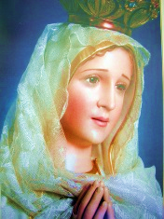
SENHORA DE FÁTIMA
POESIA: LUISA ZACARIAS
DIVULGAÇÃO
www.sergrasan.com/luisazacariasslides

Slide 2
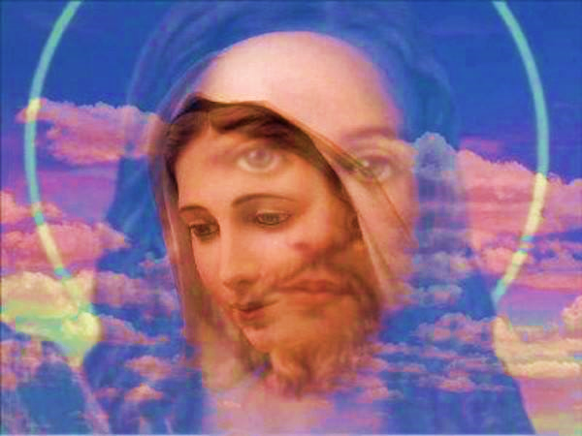
QUANTA ALEGRIA A SENHORA ME DÁ
NO MEU VIVER, MÃE CELESTIAL

Slide 3
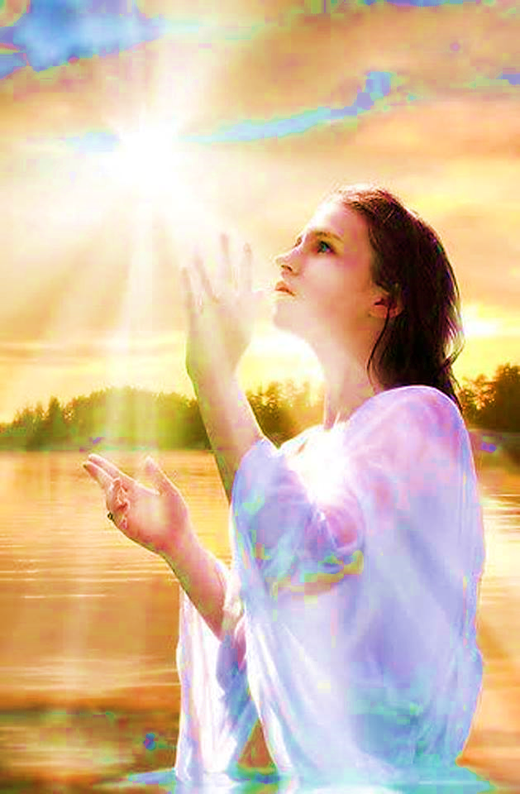
TENDE COMPAIXÃO DE NÓS SEMPRE
OLHA POR MIM E POR MEUS IRMÃOS

Slide 4
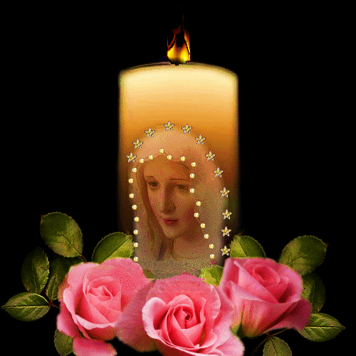
ALIVIA-ME DAS DORES, IMORTAIS
ACOLHE-ME NO TEU SEIO ENQUANTO REZO!

Slide 5
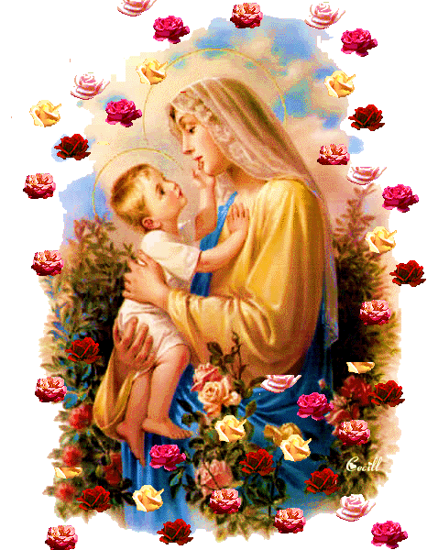
NESTA TERRA SAGRADA E BENDITA
ESTA TUA FILHA TE ORA A CADA DIA

Slide 6
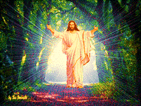
EM PRANTO DE AMOR POR TI
FÁTIMA SENHORA, MÃE DE JESUS E MÃE ADORADA
,

Slide 7
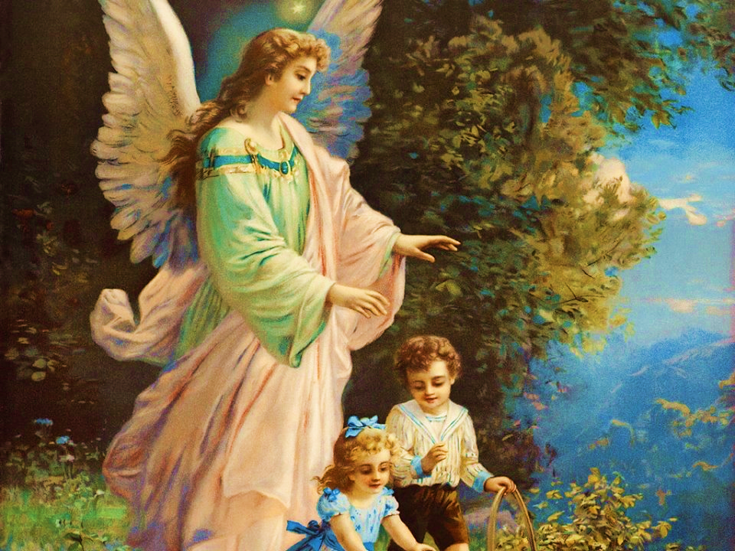
SENHORA MÃE
RAINHA DOS ANJOS
ROGAI POR TODOS NÓS!

Slide 8
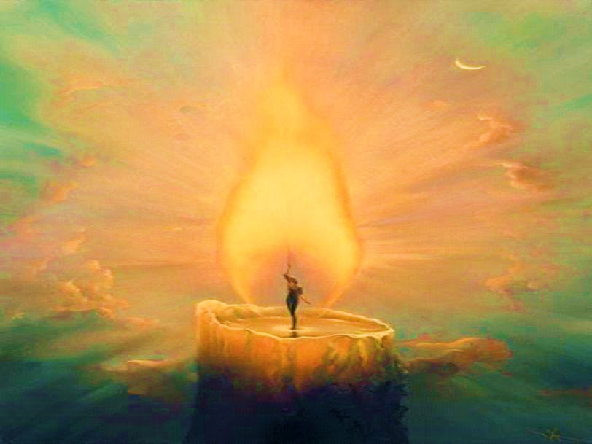
CUIDA DE NOSSAS FERIDAS E DOENÇAS
SOCORREI A TODOS QUE TE SUPLICAM
AMÉM

Slide 9
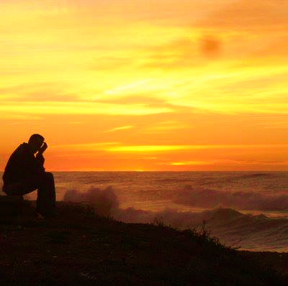
CRÉDITOS
POESIA: POETISA LUISA ZACARIAS
IMAGENS DA INTERNET GOOGLE
MÚSICA. NOSSA SENHORA-ROBERTOCARLOS
DIVULGAÇÃO
www.sergrasan.com/
luisazacariasslides

